Slide 1
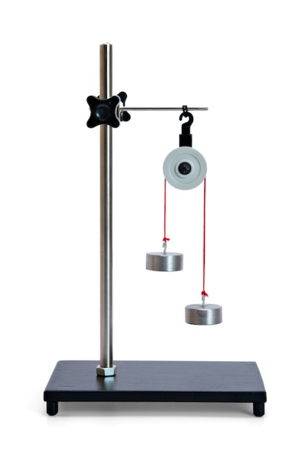
Mekaniikan tehtävän ratkaiseminen (s.52)
Punnukset ripustetaan narulla kitkattoman väkipyörän molemmille puolille. Määritä punnusten liiketila kun punnukset päästetään vapaasti liikkumaan. Punnusten massat on 3,0 kg ja 5,0 kg.
pohdi tehtävään liittyvät ilmiöt. Hahmottele kuva.
merkitse lähtöarvot, myös taulukkokirja
piirrä kuva, kappaleet tarvittaessa erikseen. Merkitse kappaleeseen kohdistuvat voimat. Nimeä voimat
Olosuhteet: Kappale paikallaan/kiihtyvässä liikkeessä, kitkaa/kitkaton…
Laki: mikä laki voimassa, mitä lakia hyödynnät
Laki: Vektoriyhtälö
Suuntasopimus ja lasku skalaarimuotoon
Ratkaise kysytty suure. Sijoita lukuarvot yksiköineen
Laske vastaus, pyöristä tulos, anna sanallinen vastaus. Huomioi suunta

